Slide 1


PHÒNG GIÁO DỤC VÀ ĐÀO TẠO PHÙ MỸ
TRƯỜNG TIỂU HỌC MỸ AN
CHÀO MỪNG QUÝ THẦY CÔ VÀ CÁC EM HỌC SINH
Môn: Tiếng Việt
Giáo viên thực hiện: Nguyễn Ngọc Nam

Slide 2
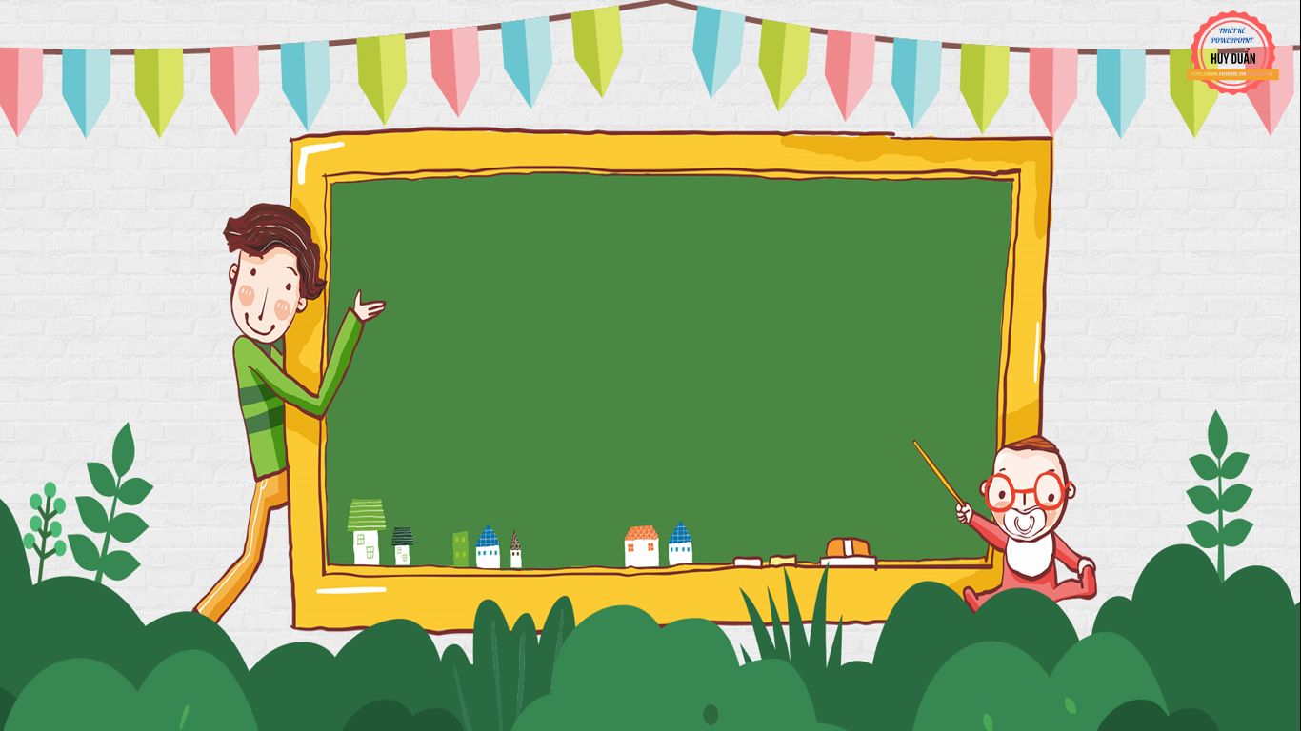
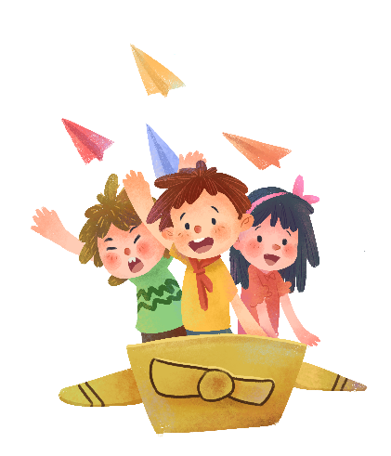


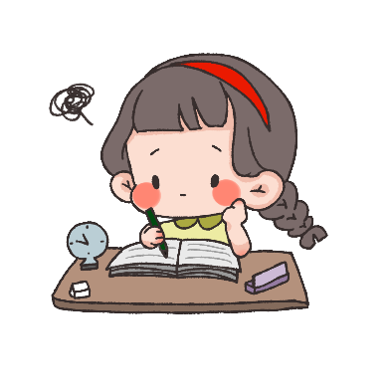
KHỞI ĐỘNG

Slide 3



Các loài vật dưới biển bị đã bị vướng lưới của ngư dân đi đánh cá. Hãy cứu các bạn đó bằng cách trả lời đúng các câu hỏi nhé.

Slide 4
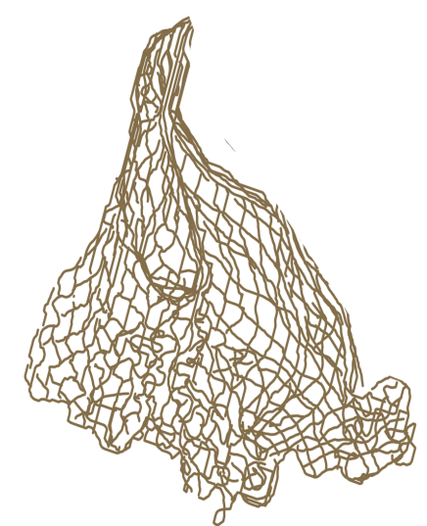








Slide 5
Bài thơ “Bà nội, bà ngoại” là lời của ai nói với ai?
A. Lời của người cháu nói về bà nội và bà ngoại của mình.
B. Lời của cháu nói với bà nội.
C. Lời của con nói với mẹ.
Notes:
Bấm vào con cá để quay về trang chủ

Slide 6
Trong bài “Bà nội, bà ngoại”. Câu thơ nào dưới đây
nói lên lòng biết ơn của cháu đối với hai bà?
    A. Cháu yêu cha, yêu mẹ
    Và thương cả hai bà
  B. Hai bà hai nguồn sông
  Cho phù sa đời cháu
  C. Hai miền quê yêu dấu
  Cháu nhớ về thiết tha
Notes:
Bấm vào bạch tuột để quay về trang chủ

Slide 7
Trong bài “Bà nội, bà ngoại”. Câu thơ nào dưới đây nói lên lòng yêu thương của cháu đối với hai bà?
    A. Cháu yêu cha, yêu mẹ
    Và thương cả hai bà.
  B. Hai miền quê yêu dấu.
  Cháu nhớ về thiết tha.
    C. Cả A và B đều đúng.
Notes:
Bấm vào con cá để quay về trang chủ

Slide 8
Thêm dấu phẩy vào chỗ thích hợp trong câu dưới đây:
Em giúp ông bà quét nhà nhặt rau cho gà ăn.
A. Em giúp ông bà, quét nhà, nhặt rau, cho gà ăn.
B. Em giúp ông bà quét nhà, nhặt rau, cho gà ăn.
C. Em giúp ông bà quét nhà nhặt rau, cho gà ăn.
Notes:
Bấm vào con cua để quay về trang chủ

Slide 9







Chúc mừng!

Slide 10
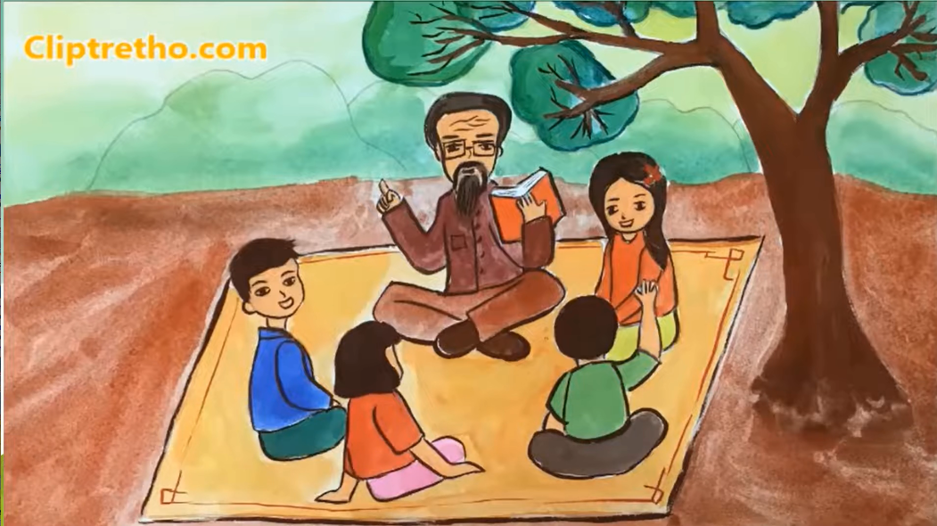
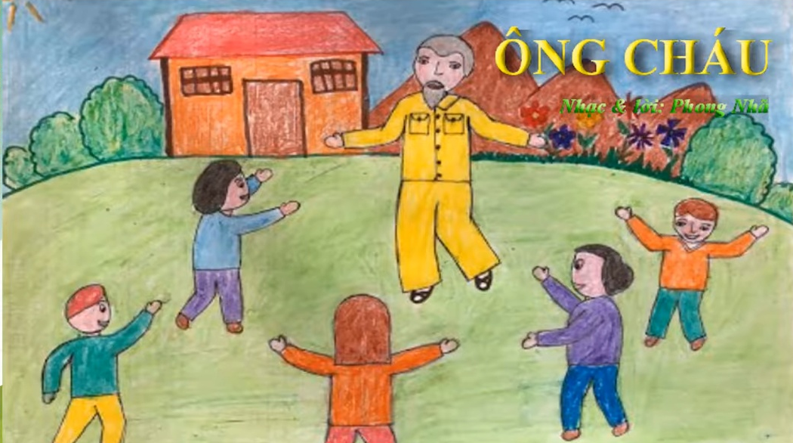
Bao chuyện cổ tích tuyệt vời
Ông kể thật là hay
Khiến đàn cháu bé mê say
Mơ bay cùng ngựa Gióng
Phi nhanh bay bổng, đến cổng nhà trời
Vẫy vẫy reo lên ông ơi.

Slide 11

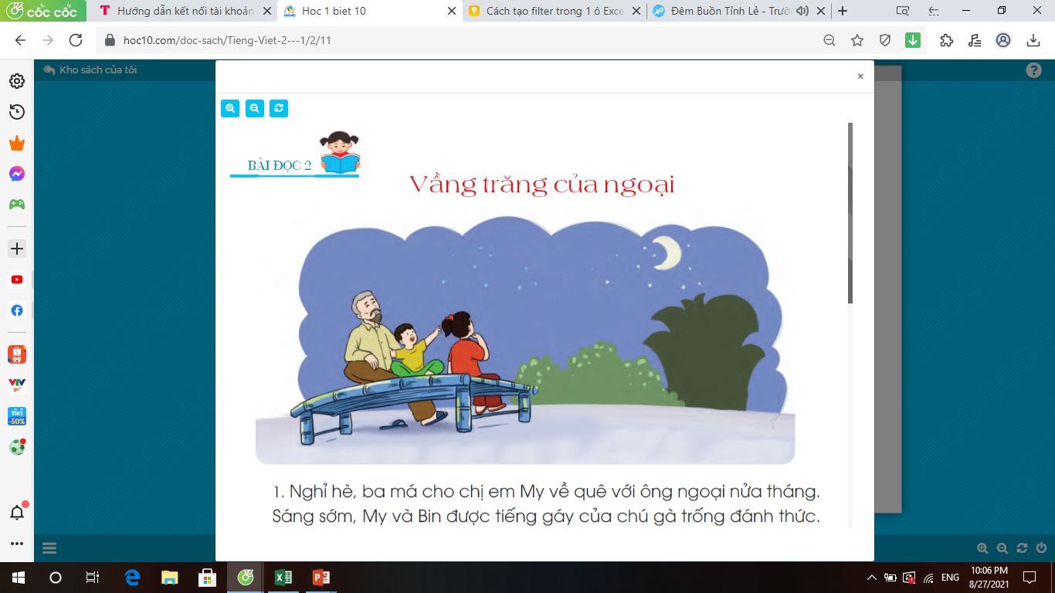
Thứ Tư ngày 29 tháng 11 năm 2023
Tiếng Việt
Bài đọc 2
Vầng trăng của ngoại

Slide 12
Bài đọc 2: Vầng trăng của ngoại
1. Nghỉ hè, ba má cho chị em My về quê với ông ngoại nửa tháng. Sáng sớm, My và Bin được tiếng gáy của chú gà trống đánh thức. Hai chị em vùng dậy, gấp chăn màn thật nhanh, rồi ra sân tập thể dục với ông.
Ăn sáng xong, ba ông cháu ra vườn, quét lá rụng, vun gốc cây, tìm những trái cây chín vàng.
Buổi tối, ba ông cháu kê chõng tre ra sân. Ông dạy chị em My tìm các vì sao trên trời. Mãi đến khuya, hai chị em mới chịu vào nhà và lập tức chìm vào giấc ngủ.
2. Có đêm, My chợt tỉnh giấc, thấy một quầng sáng bên bàn. Mắt nhắm mắt mở, cô bé gọi:
- Ngoại ơi, trăng này!
Ông ngoại dịu dàng:
- Ngủ đi con! Đèn bàn của ông đấy mà.
My tỉnh hẳn. Cô bé nhìn chiếc đèn được che cẩn thận. Hoá ra ông đang khâu lại cái quần của cu Bin bị rách. Cô bé mỉm cười:
- Ngoại ơi, hoá ra đấy là vầng trăng của ngoại!
Theo LÊ THANH NGA

Slide 13



LUYỆN ĐỌC

Slide 14

Thứ Tư ngày 29 tháng 11 năm 2024
Tiếng Việt
Bài đọc 2
Vầng trăng của ngoại
I. Luyện đọc
- My: Giọng ngây thơ, hồn nhiên.
- Ông: Giọng ôn tồn, dịu dàng.
- Người dẫn truyện: Rõ ràng, vui tươi.

Slide 15
Bài đọc 2: Vầng trăng của ngoại
1. Nghỉ hè, ba má cho chị em My về quê với ông ngoại nửa tháng. Sáng sớm, My và Bin được tiếng gáy của chú gà trống đánh thức. Hai chị em vùng dậy, gấp chăn màn thật nhanh, rồi ra sân tập thể dục với ông.
Ăn sáng xong, ba ông cháu ra vườn, quét lá rụng, vun gốc cây, tìm những trái cây chín vàng.
Buổi tối, ba ông cháu kê chõng tre ra sân. Ông dạy chị em My tìm các vì sao trên trời. Mãi đến khuya, hai chị em mới chịu vào nhà và lập tức chìm vào giấc ngủ.

Slide 16
Bài đọc 2: Vầng trăng của ngoại
2. Có đêm, My chợt tỉnh giấc, thấy một quầng sáng bên bàn. Mắt nhắm mắt mở, cô bé gọi:
- Ngoại ơi, trăng này!
Ông ngoại dịu dàng:
- Ngủ đi con! Đèn bàn của ông đấy mà.
My tỉnh hẳn. Cô bé nhìn chiếc đèn được che cẩn thận. Hoá ra ông đang khâu lại cái quần của cu Bin bị rách. Cô bé mỉm cười:
- Ngoại ơi, hoá ra đấy là vầng trăng của ngoại!
Theo LÊ THANH NGA

Slide 17
Bài đọc 2: Vầng trăng của ngoại
1. Nghỉ hè, ba má cho chị em My về quê với ông ngoại nửa tháng. Sáng sớm, My và Bin được tiếng gáy của chú gà trống đánh thức. Hai chị em vùng dậy, gấp chăn màn thật nhanh, rồi ra sân tập thể dục với ông.
Ăn sáng xong, ba ông cháu ra vườn, quét lá rụng, vun gốc cây, tìm những trái cây chín vàng.
Buổi tối, ba ông cháu kê chõng tre ra sân. Ông dạy chị em My tìm các vì sao trên trời. Mãi đến khuya, hai chị em mới chịu vào nhà và lập tức chìm vào giấc ngủ.

Slide 18
Thứ Tư ngày 29 tháng 11 năm 2024
Tiếng Việt
Bài đọc 2
Vầng trăng của ngoại
I. Luyện đọc
Mãi đến khuya, hai chị em mới chịu vào nhà và lập tức chìm vào giấc ngủ.

Slide 19
Thứ Tư ngày 29 tháng 11 năm 2024
Tiếng Việt
Bài đọc 2
Vầng trăng của ngoại
I. Luyện đọc
đồ dùng bằng tre nứa, để nằm hoặc ngồi, hình dáng giống cái giường nhưng hẹp và thấp hơn.
Chõng:

Slide 20
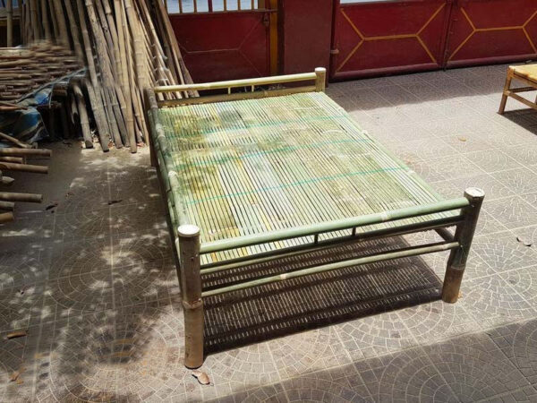
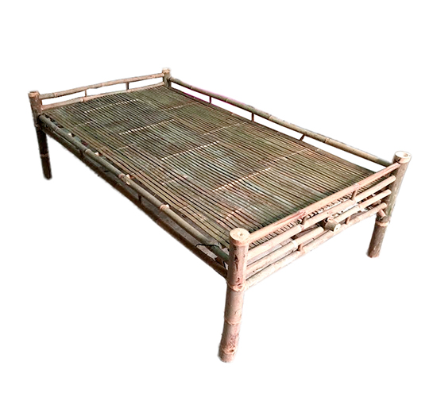
Chõng

Slide 21
Bài đọc 2: Vầng trăng của ngoại
2. Có đêm, My chợt tỉnh giấc, thấy một quầng sáng bên bàn. Mắt nhắm mắt mở, cô bé gọi:
- Ngoại ơi, trăng này!
Ông ngoại dịu dàng:
- Ngủ đi con! Đèn bàn của ông đấy mà.
My tỉnh hẳn. Cô bé nhìn chiếc đèn được che cẩn thận. Hoá ra ông đang khâu lại cái quần của cu Bin bị rách. Cô bé mỉm cười:
- Ngoại ơi, hoá ra đấy là vầng trăng của ngoại!
Theo LÊ THANH NGA

Slide 22
Thứ Tư ngày 29 tháng 11 năm 2024
Tiếng Việt
Bài đọc 2
Vầng trăng của ngoại
I. Luyện đọc
Hóa ra, ông đang khâu lại cái quần của cu Bin bị rách.

Slide 23
Thứ Tư ngày 29 tháng 11 năm 2023
Tiếng Việt
Bài đọc 2
Vầng trăng của ngoại
I. Luyện đọc
đồ dùng bằng tre nứa, để nằm hoặc ngồi, hình dáng giống cái giường nhưng hẹp và thấp hơn.
Chõng:
vùng sáng toả rộng quanh một vật phát sáng trong đêm.
Quầng sáng:

Slide 24
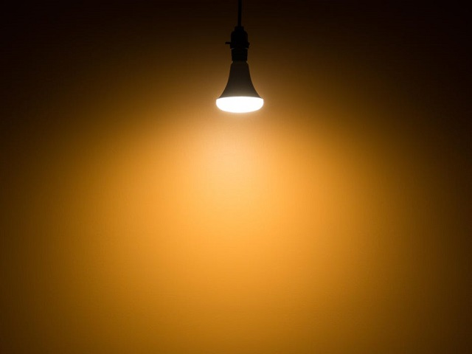
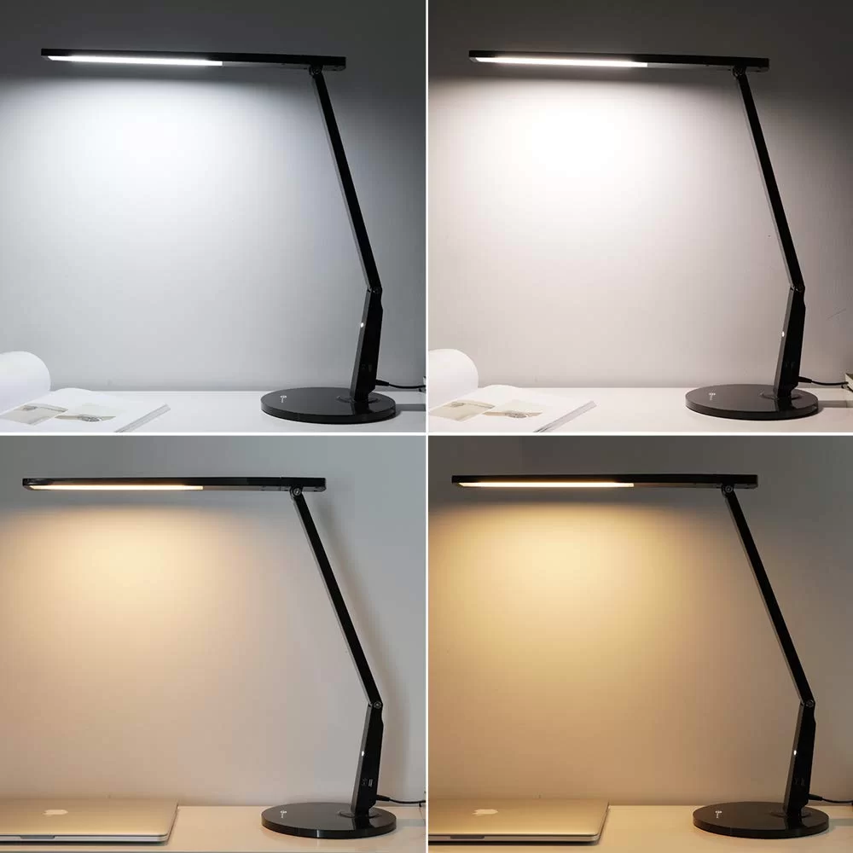
Quầng sáng

Slide 25
Thứ Tư ngày 29 tháng 11 năm 2024
Tiếng Việt
Bài đọc 2
Vầng trăng của ngoại
I. Luyện đọc
đồ dùng bằng tre nứa, để nằm hoặc ngồi, hình dáng giống cái giường nhưng hẹp và thấp hơn.
Chõng:
vùng sáng toả rộng quanh một vật phát sáng trong đêm.
Quầng sáng:
Ngoại:
ông ngoại hoặc bà ngoại (gọi tắt).

Slide 26


Thứ Tư ngày 29 tháng 11 năm 2024
Tiếng Việt
Bài đọc 2
Vầng trăng của ngoại
I. Luyện đọc
Đọc trong nhóm (đoạn 1)

Slide 27


Thứ Tư ngày 29 tháng 11 năm 2024
Tiếng Việt
Bài đọc 2
Vầng trăng của ngoại
I. Luyện đọc
Thi đọc giữa các nhóm

Slide 28


Thứ Tư ngày 29 tháng 11 năm 2024
Tiếng Việt
Bài đọc 2
Vầng trăng của ngoại
I. Luyện đọc
Đọc đồng thanh cả lớp

Slide 29
Bài đọc 2: Vầng trăng của ngoại
1. Nghỉ hè, ba má cho chị em My về quê với ông ngoại nửa tháng. Sáng sớm, My và Bin được tiếng gáy của chú gà trống đánh thức. Hai chị em vùng dậy, gấp chăn màn thật nhanh, rồi ra sân tập thể dục với ông.
Ăn sáng xong, ba ông cháu ra vườn, quét lá rụng, vun gốc cây, tìm những trái cây chín vàng.
Buổi tối, ba ông cháu kê chõng tre ra sân. Ông dạy chị em My tìm các vì sao trên trời. Mãi đến khuya, hai chị em mới chịu vào nhà và lập tức chìm vào giấc ngủ.
2. Có đêm, My chợt tỉnh giấc, thấy một quầng sáng bên bàn. Mắt nhắm mắt mở, cô bé gọi:
- Ngoại ơi, trăng này!
Ông ngoại dịu dàng:
- Ngủ đi con! Đèn bàn của ông đấy mà.
My tỉnh hẳn. Cô bé nhìn chiếc đèn được che cẩn thận. Hoá ra ông đang khâu lại cái quần của cu Bin bị rách. Cô bé mỉm cười:
- Ngoại ơi, hoá ra đấy là vầng trăng của ngoại!
Theo LÊ THANH NGA

Slide 30

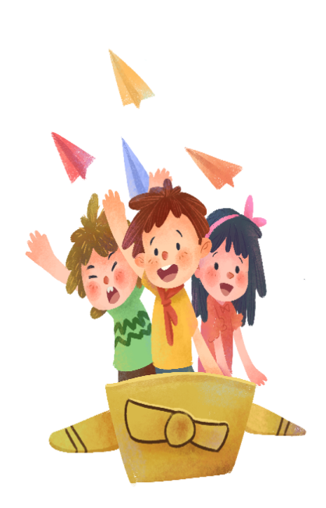


VẬN DỤNG

Slide 31

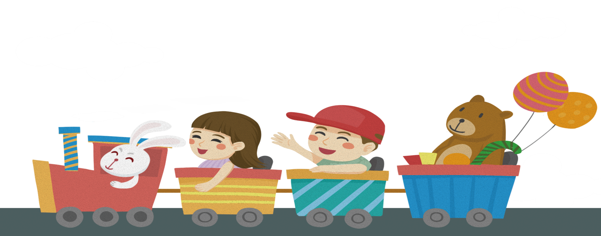
THANK YOU
Tạm biệt và hẹn gặp lại

